Slide 1


Laboratórios de Informática IV Projecto 6 : Apresentação da 2ª Fase
Grupo 13
Ana Sampaio Hugo Frade
Miguel Costa Tiago Abreu
54740 54750
54746 54772

Slide 2
Conteúdos
Especificação UML
Diagramas de Casos de Uso
Diagramas de Sequência
Diagrama de Classes
Modelo Relacional da Base de Dados
Conclusões

Slide 3
Especificação UML
A especificação UML de um projecto é a fase que se segue depois da análise de requisitos.
O nosso grupo concebeu os seguintes diagramas que especificam o nosso problema:
Diagramas de Casos de Uso
(acompanhados da respectiva descrição textual + refinamento)
Diagramas de Sequência
Diagrama de Classes

Slide 4
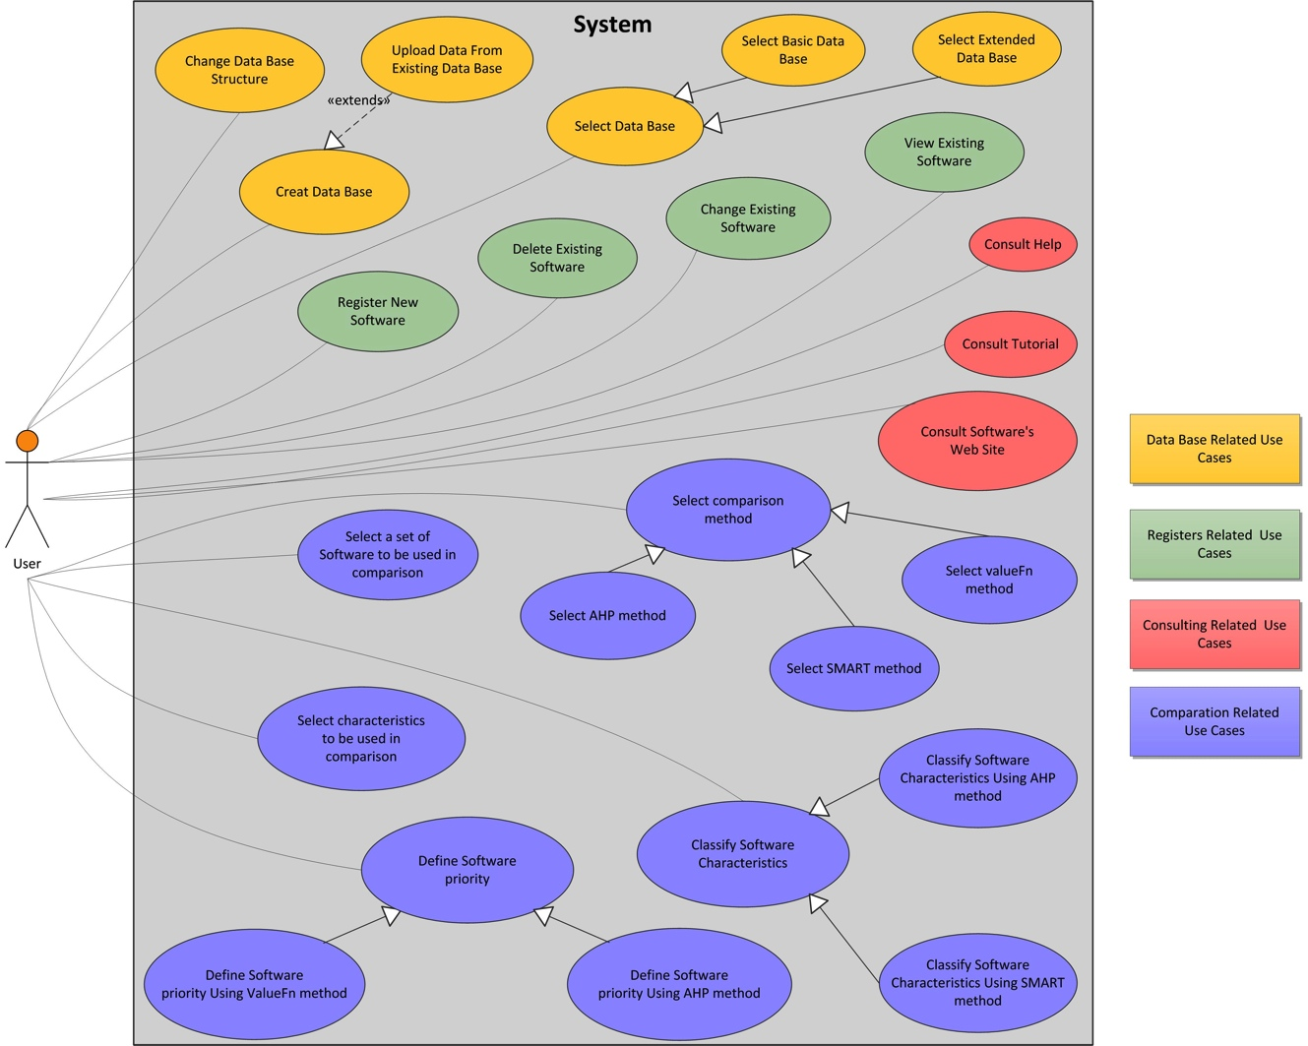
Especificação UML Diagramas de Casos de Uso
Todas as funcionalidades da aplicação podem agrupar-se em 4 grupos distintos:
Data Base,
Registers,
Consulting,
Comparation.

Slide 5
Especificação UML Diagramas de Casos de Uso
A tabela ao lado é um exemplo do modo de como estruturamos as nossas descrições textuais.
Primeiramente definimos o Super Use case (caso este exista), depois definimos as pré e pós condições. De seguida definimos a sequências de eventos e/ou as suas alternativas/excepções.

Slide 6
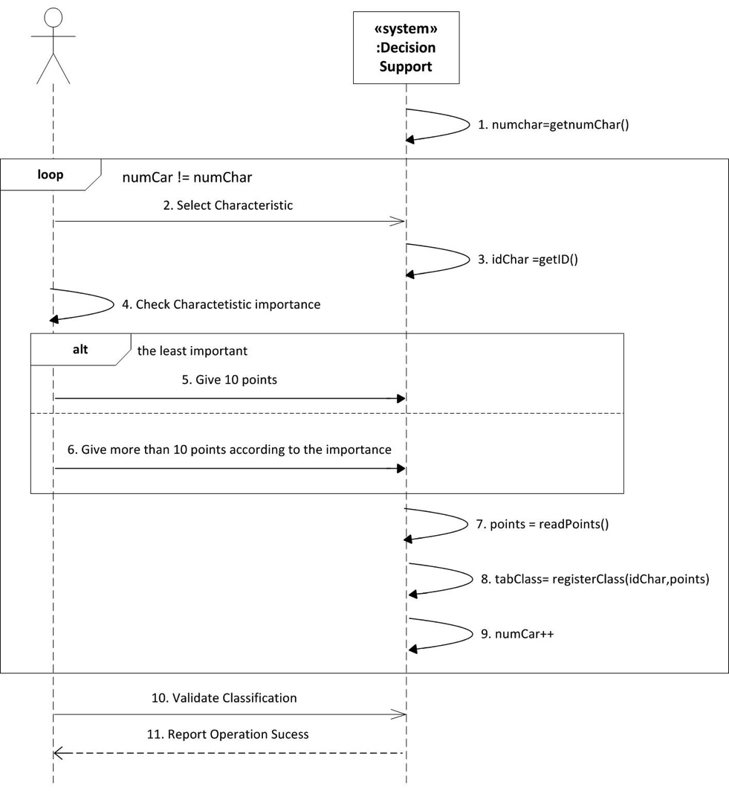
Especificação UML Diagramas de Sequência
Cada diagrama de sequência é único e corresponde à descrição textual do seu Use Case.
Este diagrama de sequência corresponde à descrição textual que podemos ver no slide anterior.
Os nossos diagramas estão já refinados de modo a que sejam ilustrados os subsistemas envolvidos, e as acções são representadas com os métodos correspondentes que serão programados.

Slide 7
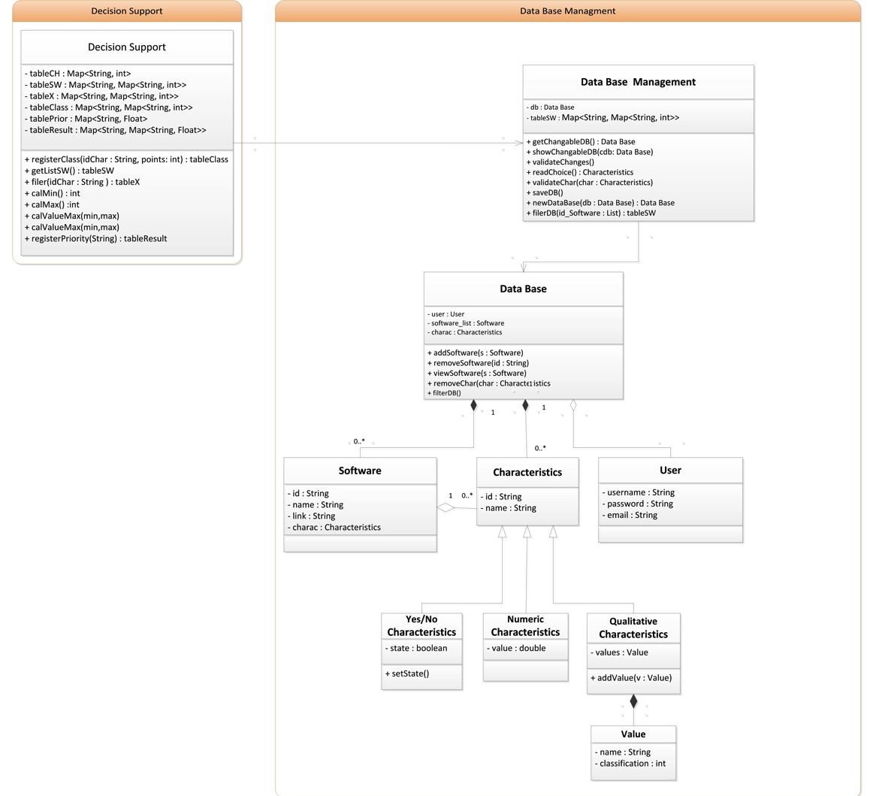
Especificação UML Diagramas de Classes
Diagrama de Classes permitiu-nos estruturar a nossa aplicação. Assim, neste diagrama foram designadas as classes, com as respectivas variáveis de instância e métodos.
São também ilustradas as relações entre as classes.

Slide 8
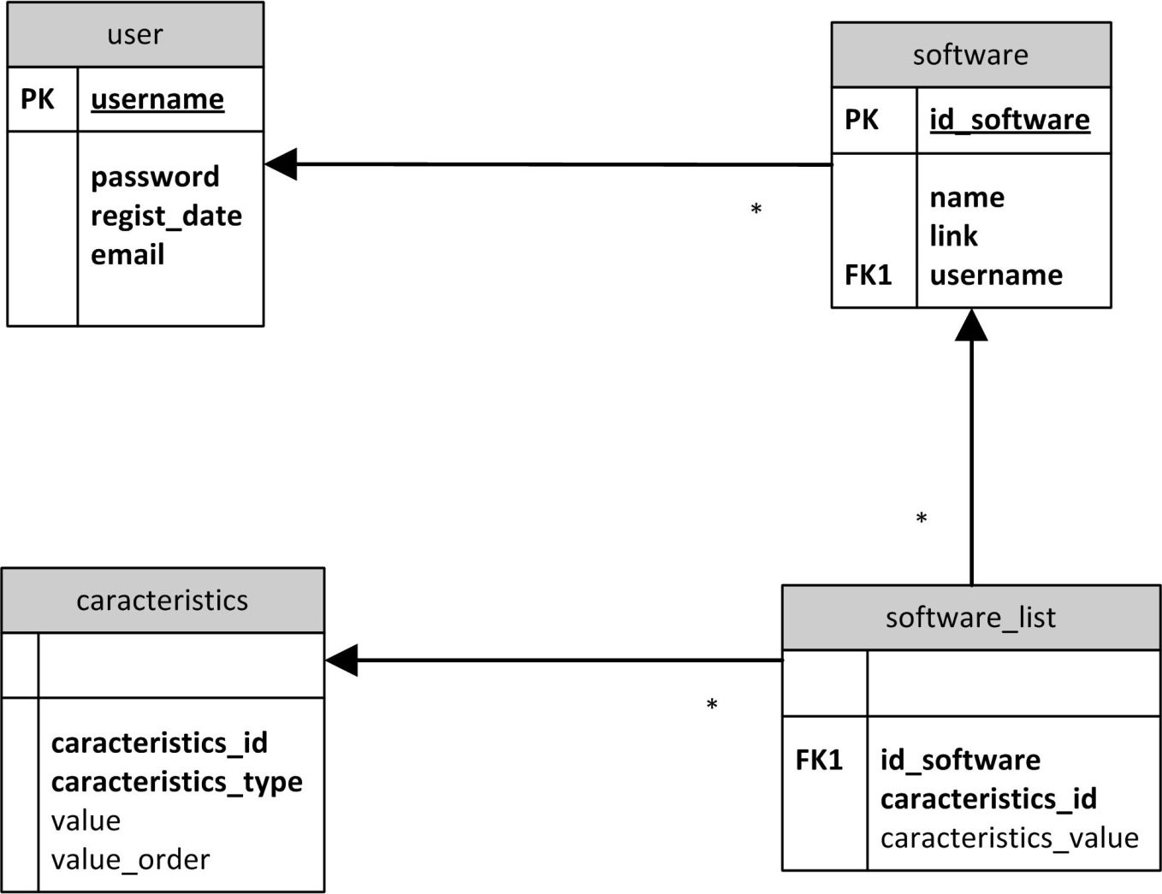
Especificação UML Modelo Relacional da Base de Dados
Tabelas da Base de dados:
User: guarda a informação dos utilizadores.
Software: possui o registo dos softwares.
Software_list: tabela auxiliar da tabela Software.
Caracteristics: relaciona as caracteristicas dos softwares com os seus valores possíveis.

Slide 9
Conclusões
Nesta fase lidamos com a especificação em UML do projecto.
O seu objectivo corresponde a especificar o projecto de forma suficientemente precisa para nos auxiliar na 3ª fase.
Após esta etapa, todos os elementos estão reunidos para iniciarmos a fase final do projecto, que retracta a implementação da aplicação.

Slide 10
Laboratórios de Informática IV Projecto 6 : Apresentação da 2ª Fase
Grupo 13
Ana Sampaio Hugo Frade
Miguel Costa Tiago Abreu
54740 54750
54746 54772

